Slide 1

PREFEITURA DE URUGUAIANA- RS
SECRETARIA MUNICIPAL DE SAÚDE
APRESENTAÇÃO DO RELATÓRIO DE MONITORAMENTO DA GESTÃO EM SAÚDE - MGS
3º QUADRIMESTRE / 2022
De 1º de SETEMBRO de 2022 a 31 de DEZEMBRO de 2022

Slide 2
Obedecendo a Portaria N° 882/2012 do Estado do RS
Leonel Paz Bombach
Planejamento – 10º Coor. Regional de Saúde
Extratos Bancários da esfera Estadual;
Ata de apresentação ao Conselho Municipal de Saúde.
Ata e Lista de presenças de apresentação em Audiência Pública realizada na Câmara Municipal de Vereadores de Uruguaiana.

Slide 3
Esses slides são um resumo dos valores de Receitas que transitaram nas contas bancárias e Despesas que foram pagas e/ou empenhadas nos vínculos das contas da Secretaria de Saúde.
O Detalhamento das despesas, inclusive com histórico já foi encaminhado previamente ao Conselho de Saúde.

Slide 4
Esfera Municipal
Receitas do período: R$ 12.535.543,07
Receita Financeira : R$ 21.819,76
Despesa do período: R$ 20.702.688,59

Slide 5
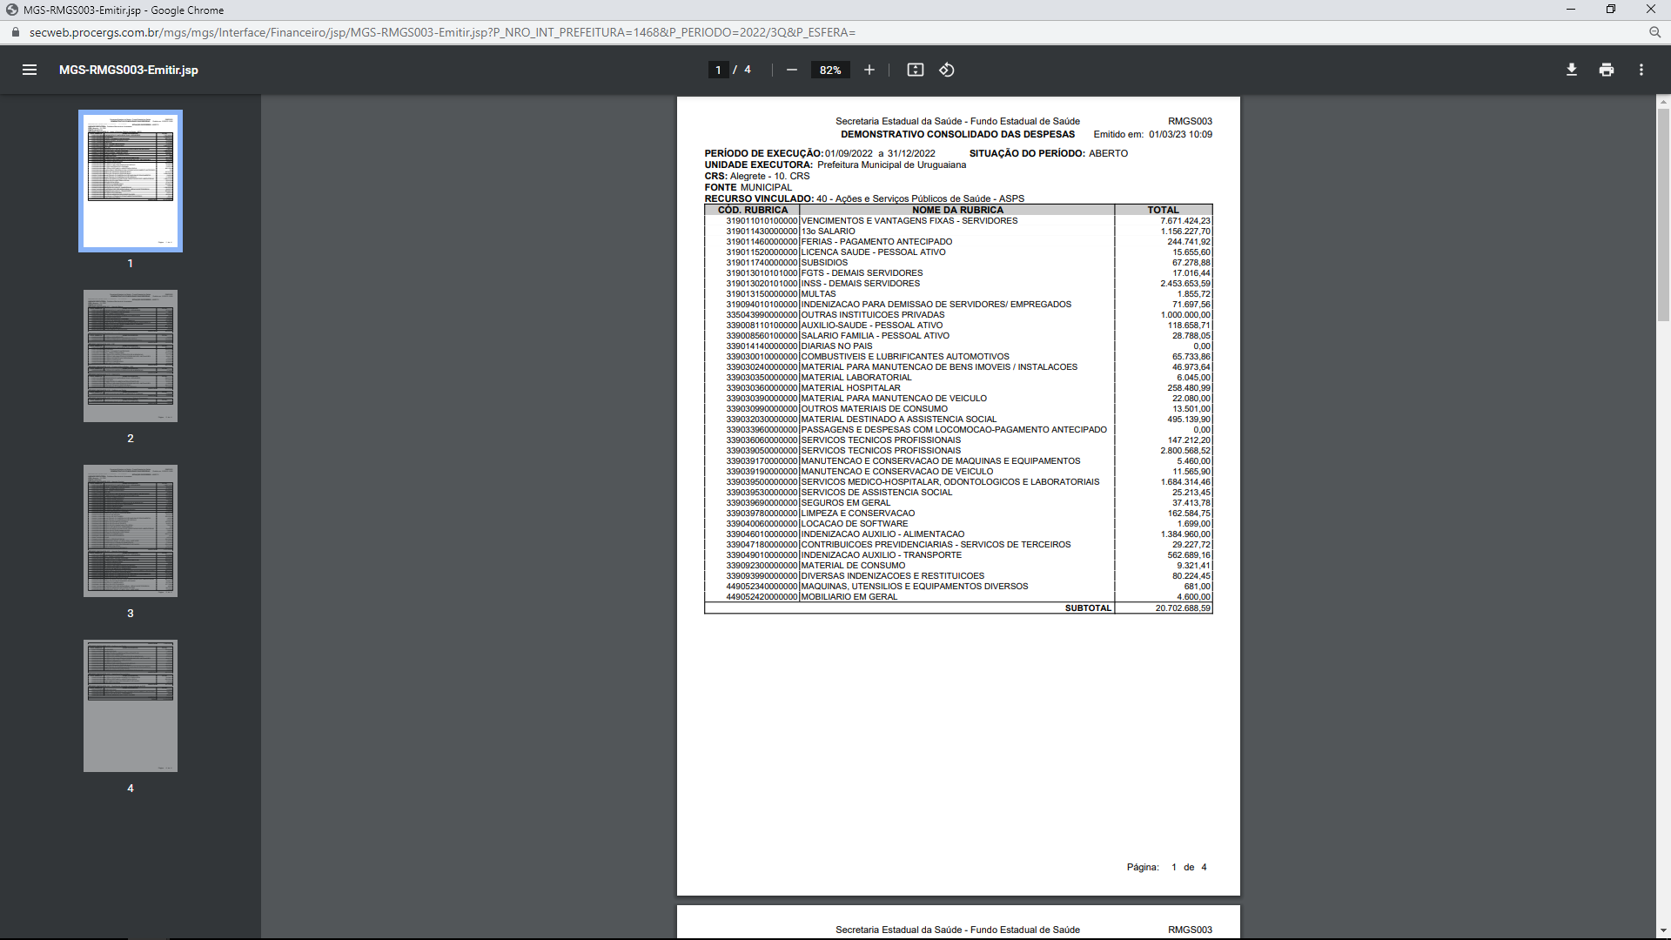

Slide 6

Esfera Estadual
Receitas do período: R$ 1.979.768,42
Receita Financeira: R$ 90.894,32
Despesa do período: R$ 2.538.965,43

Slide 7
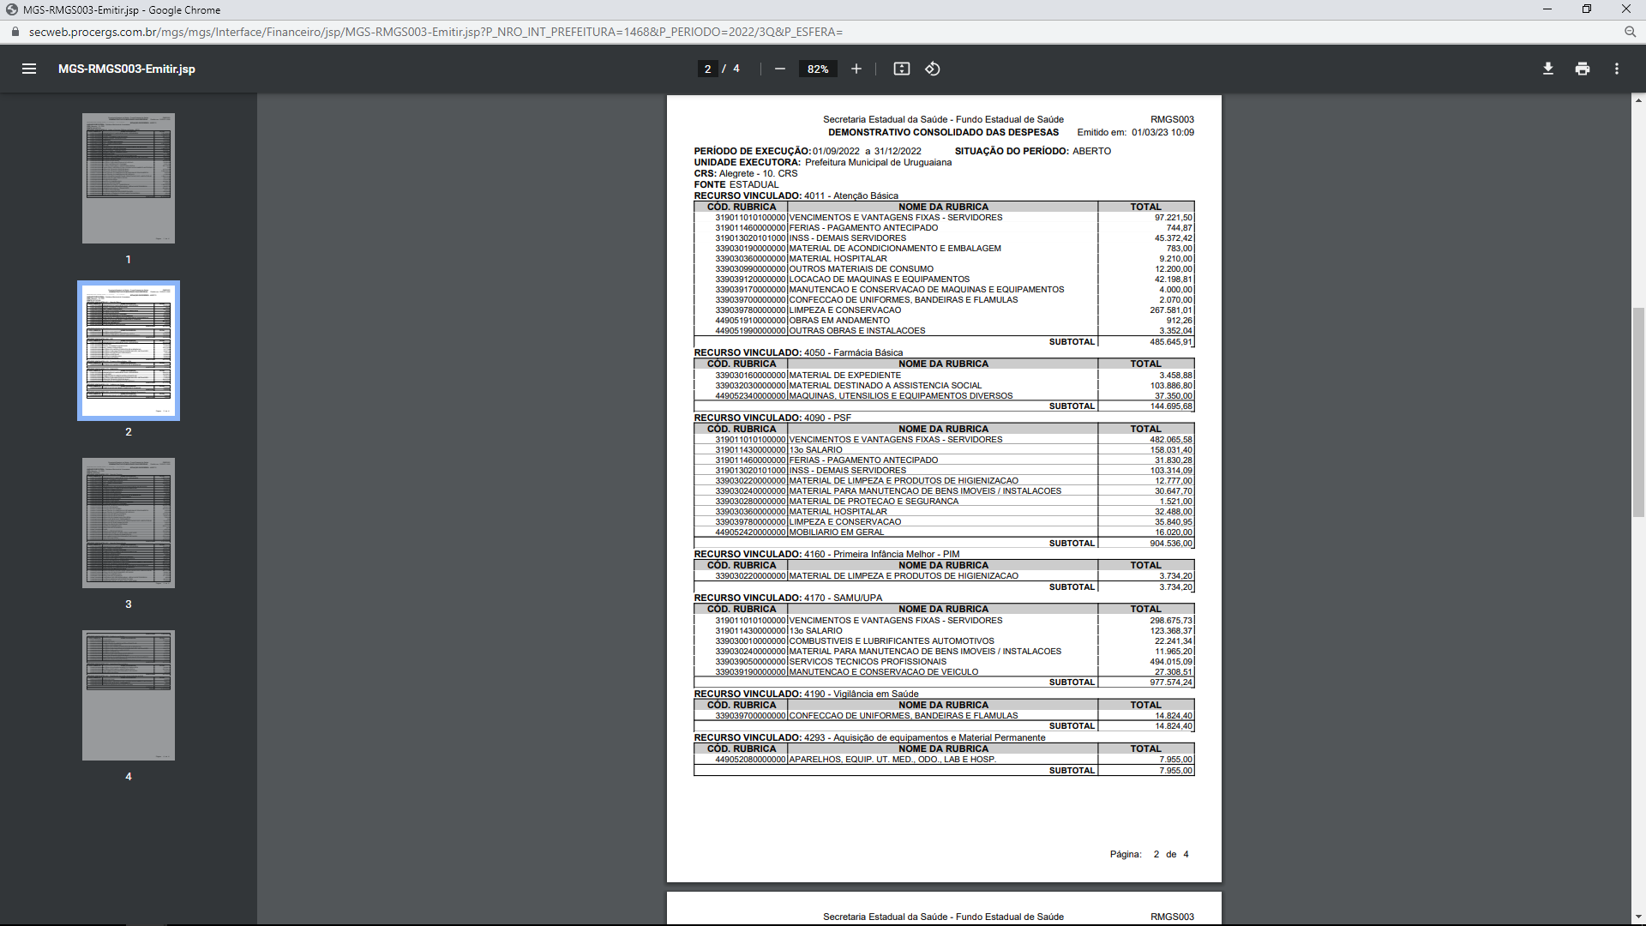

Slide 9

Esfera Federal
Receitas do período: R$ 8.246.450,11
Receita Financeira: R$ 108.403,88
Despesa do período: R$ 7.768.942,97

Slide 10
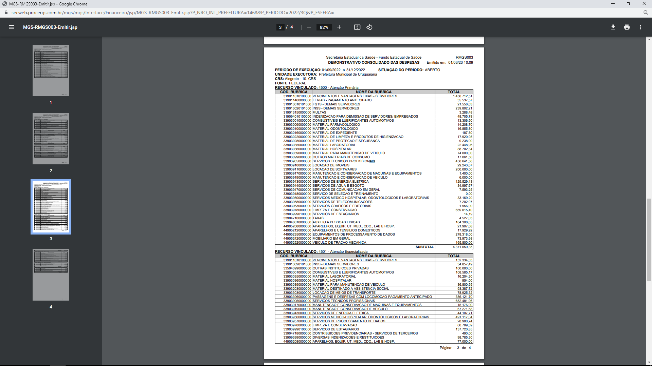

Slide 11
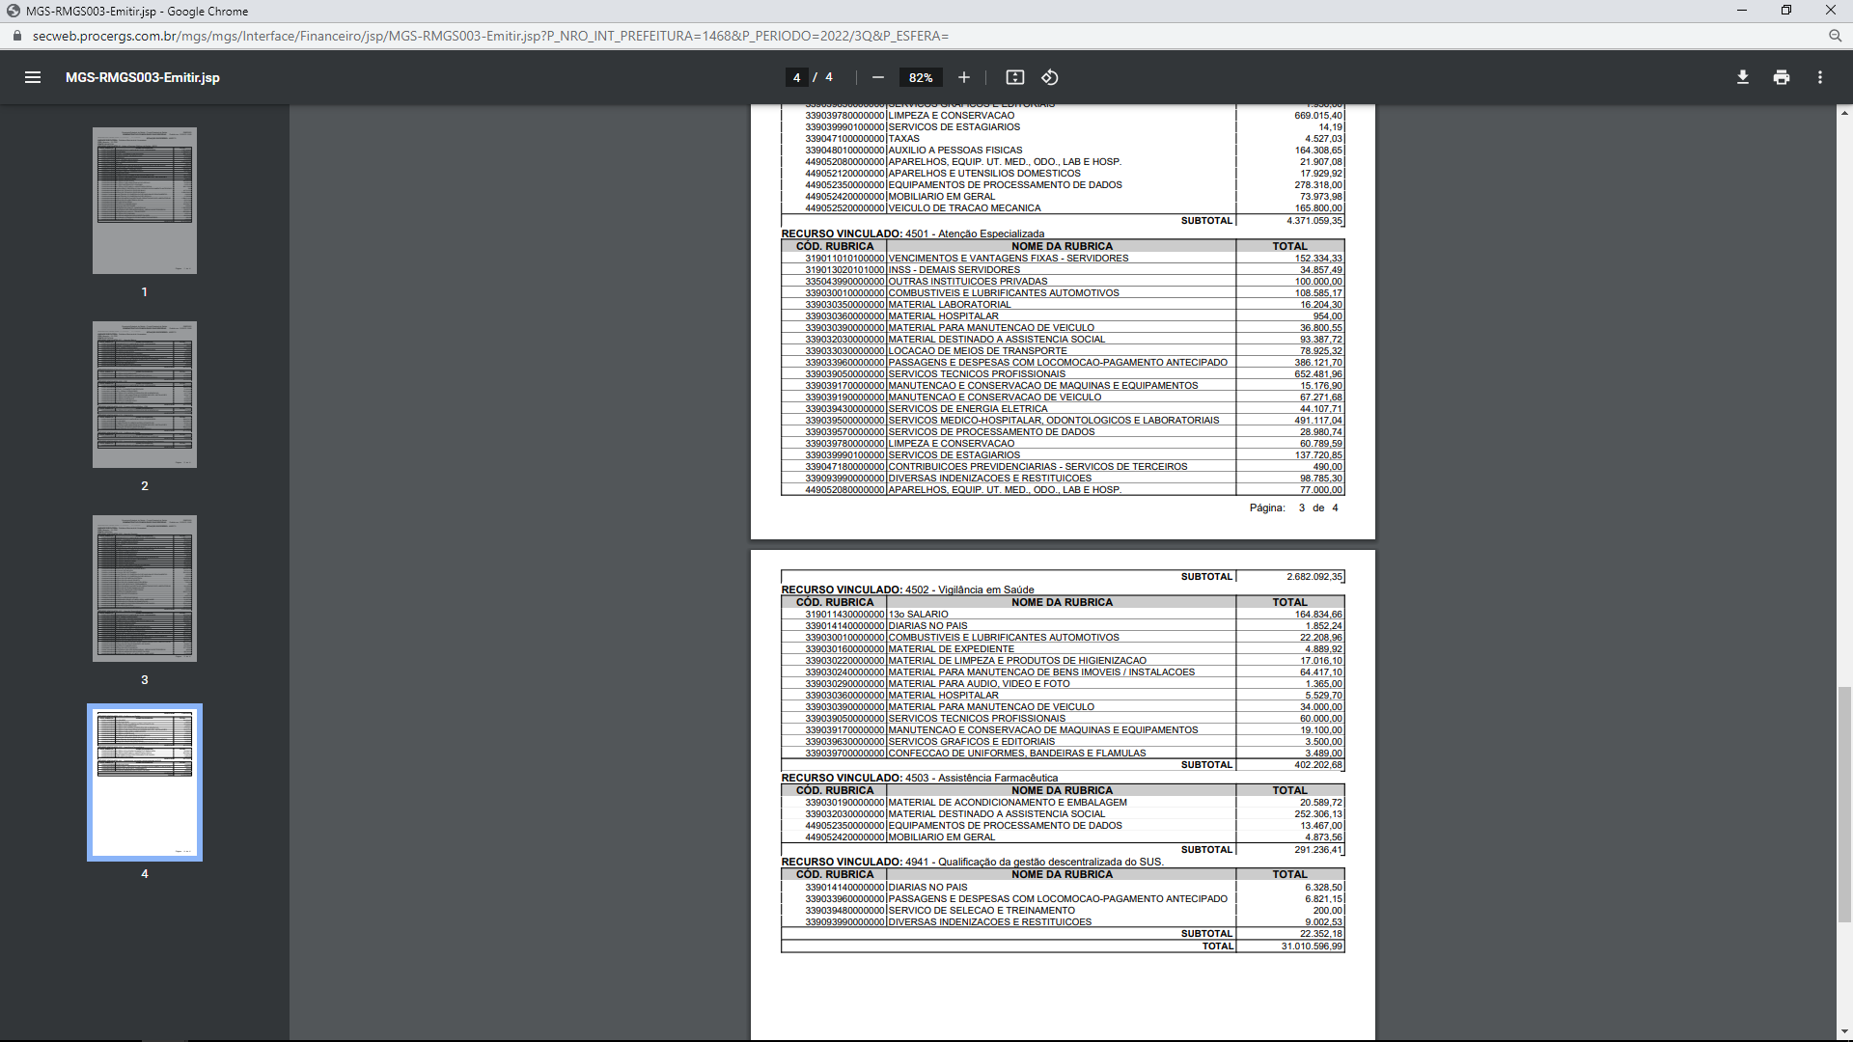

Slide 12
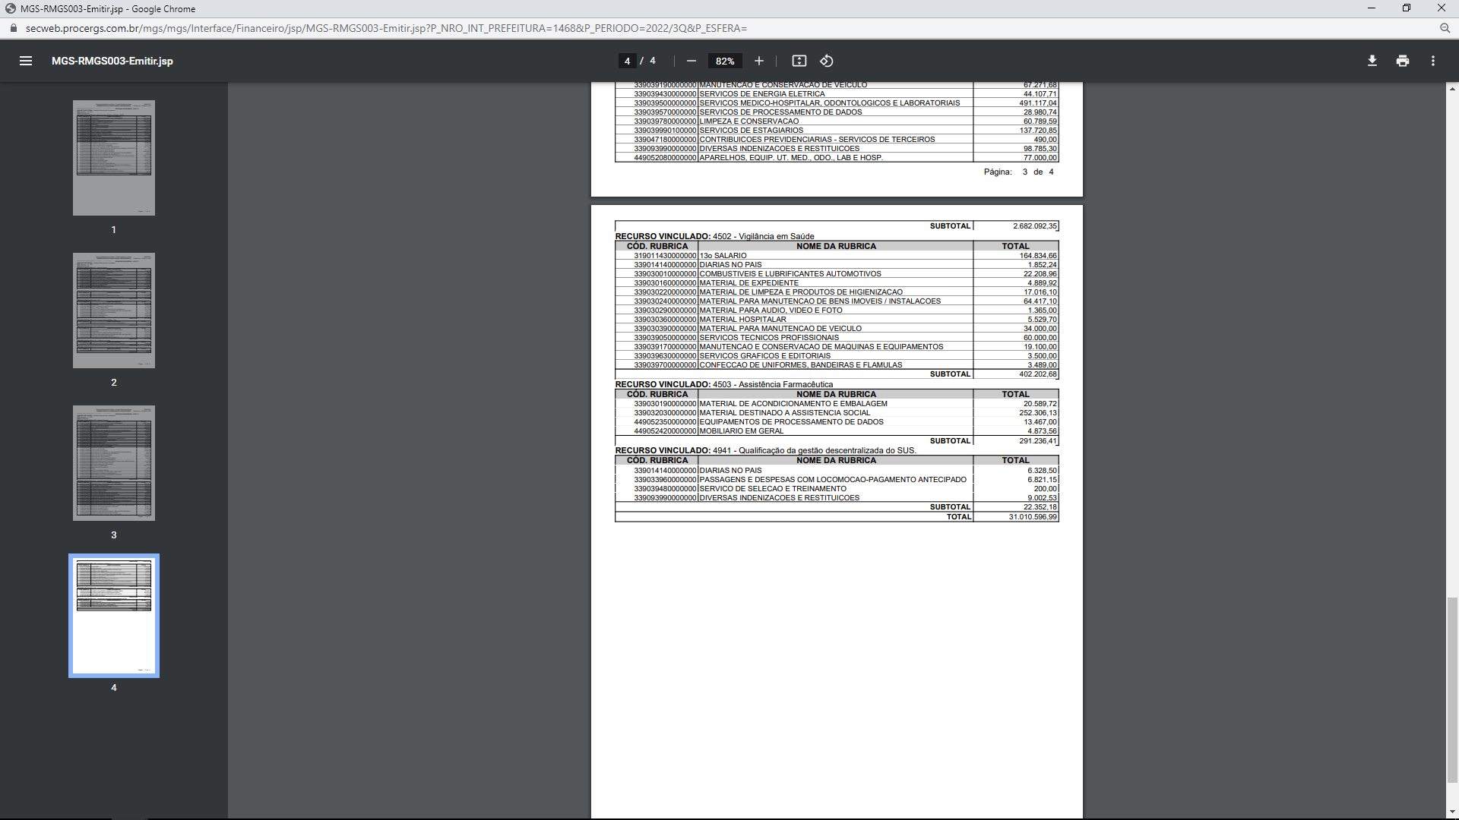

Slide 13


